Slide 1
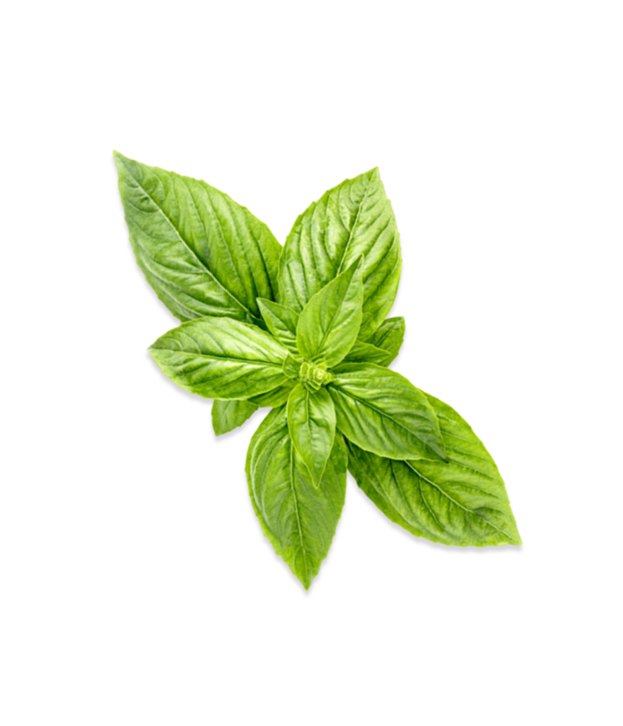

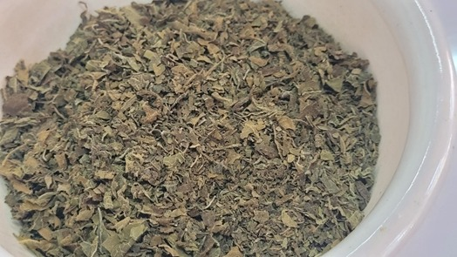
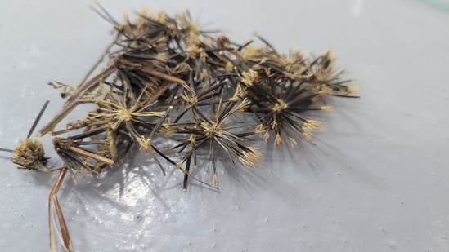
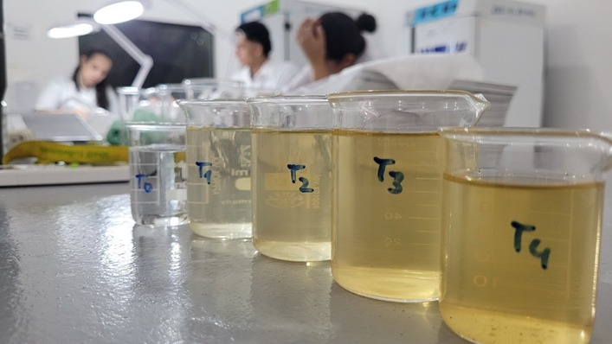
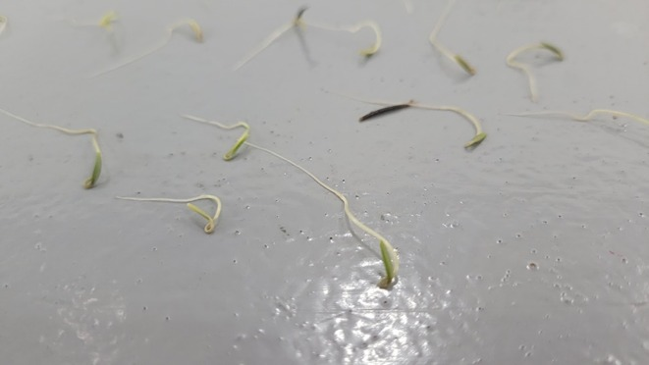

Evaluación del efecto de extractos acuosos de albahaca Ocimum basilicum L. en la germinación de semillas Kapi’una (Bidens pilosa L.)
Leonardo Fabián Galeano Martínez ¹; Alba Nuñez Melgarejo¹; Liz Karina Serna Servin¹; Sarach Mendoza Ramos¹; Lucia Ríos Valiente¹; Patricia Rojas Nerhot¹; Rossana Fernández Melgarejo¹; Nathalia D. Aceval Arriola¹
¹Facultad de Ingeniería Agronómica Casa Matriz, Dirección de Investigación, Minga Guazú km 17 ½ – Universidad Nacional del Este, albanunez962@gmail.com
Introducción Objetivo
La alelopatía implica interacciones químicas entre plantas en agroecosistemas, pudiendo resultar en efectos tanto beneficiosos como perjudiciales. En el ámbito de la agricultura, se emplea para el control natural de malezas, como en el caso del Kapi’una (Bidens pilosa L.), cuyas semillas pueden ver su germinación inhibida por compuestos alelopáticos de otros cultivos. Una alternativa sostenible a los herbicidas comerciales es el empleo de extractos de plantas con propiedades alelopáticas, como la albahaca (Ocimum basilicum L.) ¹.
El objetivo de este estudio fue evaluar el efecto de extractos acuosos de hojas de albahaca al 1% (m/v) en la germinación de semillas de Kapi’una.
Palabras claves: alelopatía, Ocimum basilicum L., Bidens pilosa L.
Metodología
Se utilizó el diseño experimental de bloques completamente al azar con 5 tratamientos y 4 repeticiones. Los tratamientos incluyeron la aplicación de diferentes dosis de extractos acuosos de albahaca: Testigo: 0% (agua); T1: 25%; T2: 50%; T3: 75%; T4: 100%) a las semillas de Kapi’una. Se evaluó el primer conteo de germinación (PCG) a los 4 días posteriores a la siembra; el crecimiento radicular y plántulas anormales a los 10 días posteriores de la siembra, siguiendo los procedimientos estándares del ISTA ².
Resultados
El T4 presentó el valor más bajo (p≤0,05) en el PCG (0,25±0,50%) y el testigo el valor más alto (64,25±7,39%) (Figura 1). No hubo diferencia significativa entre los tratamientos con relación al crecimiento radicular. Además, el T4 resultó con el número significativamente más elevado (p≤0,05) de plántulas anormales con 3,0±0,60, y el testigo se posicionó con los números más bajos 1,0±1,26.
C
C
B
A
Albahaca seca
Semillas de Kapi’una
A
Figura 1. Porcentaje de germinación de las semillas de kapi’una con aplicación de extracto acuoso de albahaca bajo diferentes concentraciones. Las letras mayúsculas diferentes indican diferencias significativas (p≤0,05). FIA-UNE, 2023
Extracto de albahaca 1% (m/v)
Conteo de germinación
Conclusión
En conclusión, los resultados sugieren que el extracto acuoso de albahaca al 1% (m/v) retardó significativamente el porcentaje de germinación de las semillas de Kapi'una y favoreció la formación de plántulas anormales en las dosis de 75 y 100%, lo que podría ofrecer una alternativa sostenible para el control de esta maleza.
Referencias Bibliográficas
1 Da Silva Oliveira, J., Pereira Peixoto, C., Da Silva Ledo, C. A., Trindade Almeida, A. (2019). Extractos acuosos de plantas en el control de Bidens pilosa L. https://doi.org/10.1590/1808-1657000532016
2 INTERNATIONAL RULES FOR SEED TESTING. 2003. I.S.T.A. (Interna­tional Seed Testing Association). Zurich, Suiza.

